Slide 1
SAS Stored Process Report Viewer Toolkit
PMO 황영호
15 Mar 2013

Slide 2

Table of contents
Reporting
Viewer
Toolkit
개발 배경
STP Report Viewer Portlet
개발방법에 따른 장단점 비교
시사점
Demo
Q&A

Slide 3
개발배경
리포트 개발 요건에 대한 SAS 솔루션 장/단점
구분 | SAS 솔루션 | 장점 | 단점
Web-Tier | SAS BI Dashboard | 개발이 용이 유지보수의 편의성 화려한 UI 제공(Flex 기반) | 고객의 요구사항 수용의 한계 화면반응속도가 느림
 | SAS Web Report Studio | 개발이 용이 유지보수의 편의성 화면이 화려함 다양한 기능 제공 | 고객의 요구사항 수용의 한계
Client/Server | SAS Enterprise Guide | 편리한 사용 환경 제공 | 리포트에 대한 Beautify 의 한계가 있음. 대용량 사용자 현실적 수용 불가능
 | SAS AMO | 익숙한 사용 환경 제공 | 기능적 제약 사항이 많음

Slide 4
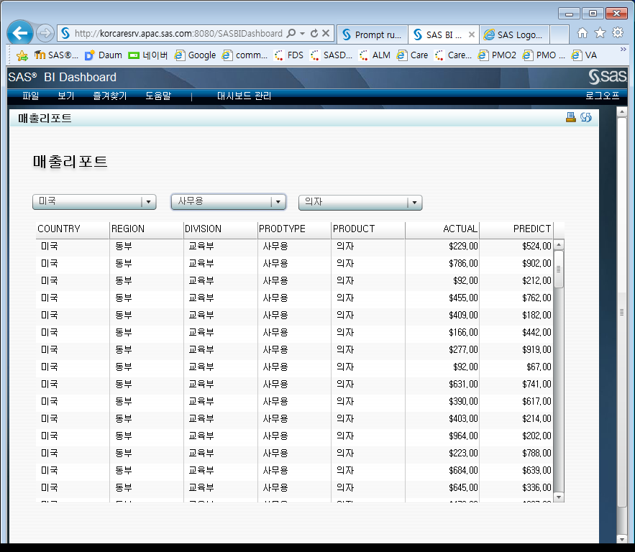
개발배경
리포트 개발 요건에 대한 SAS 솔루션 장/단점
구분 | SAS 솔루션 | 장점 | 단점
Web-Tier | SAS BI Dashboard | 개발이 용이 유지보수의 편의성 화려한 UI 제공(Flex 기반) | 고객의 요구사항 수용의 한계 화면반응속도가 느림
 | SAS Web Report Studio | 개발이 용이 유지보수의 편의성 화면이 화려함 다양한 기능 제공 | 고객의 요구사항 수용의 한계
Client/Server | SAS Enterprise Guide | 편리한 사용 환경 제공 | 리포트에 대한 Beautify 의 한계가 있음. 대용량 사용자 현실적 수용 불가능
 | SAS AMO | 익숙한 사용 환경 제공 | 기능적 제약 사항이 많음

Slide 5
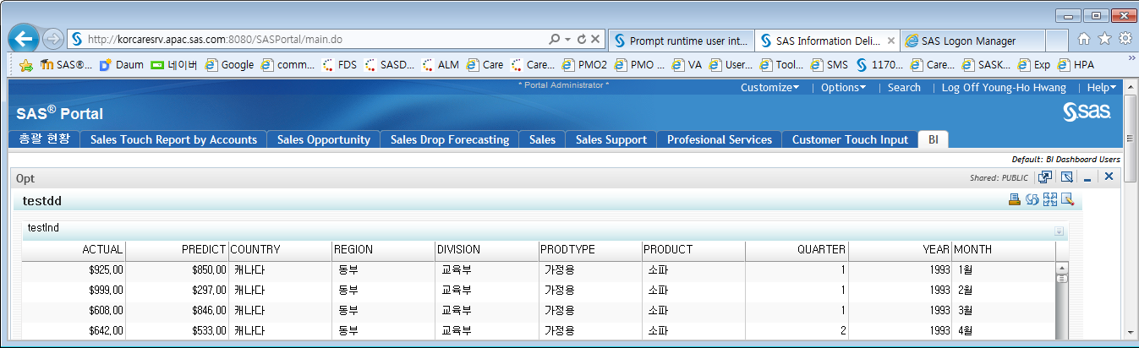
개발배경
리포트 개발 요건에 대한 SAS 솔루션 장/단점
구분 | SAS 솔루션 | 장점 | 단점
Web-Tier | SAS BI Dashboard | 개발이 용이 유지보수의 편의성 화려한 UI 제공(Flex 기반) | 고객의 요구사항 수용의 한계 화면반응속도가 느림
 | SAS Web Report Studio | 개발이 용이 유지보수의 편의성 화면이 화려함 다양한 기능 제공 | 고객의 요구사항 수용의 한계
Client/Server | SAS Enterprise Guide | 편리한 사용 환경 제공 | 리포트에 대한 Beautify 의 한계가 있음. 대용량 사용자 현실적 수용 불가능
 | SAS AMO | 익숙한 사용 환경 제공 | 기능적 제약 사항이 많음

Slide 6
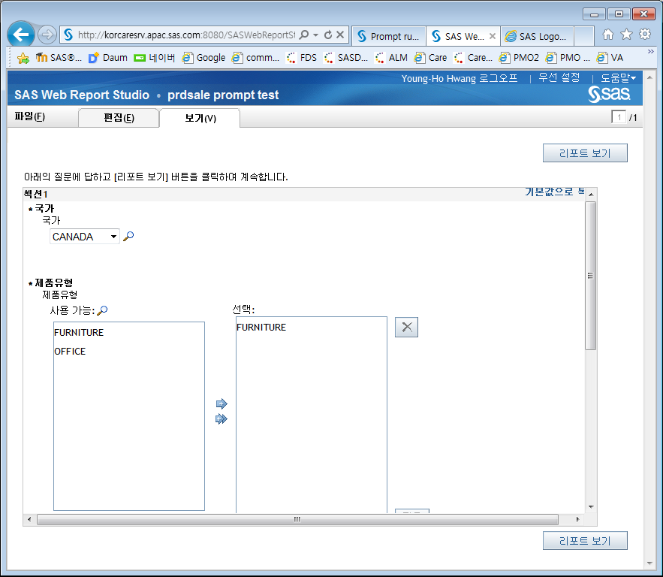
개발배경
리포트 개발 요건에 대한 SAS 솔루션 장/단점
구분 | SAS 솔루션 | 장점 | 단점
Web-Tier | SAS BI Dashboard | 개발이 용이 유지보수의 편의성 화려한 UI 제공(Flex 기반) | 고객의 요구사항 수용의 한계 화면반응속도가 느림
 | SAS Web Report Studio | 개발이 용이 유지보수의 편의성 화면이 화려함 다양한 기능 제공 | 고객의 요구사항 수용의 한계
Client/Server | SAS Enterprise Guide | 편리한 사용 환경 제공 | 리포트에 대한 Beautify 의 한계가 있음. 대용량 사용자 현실적 수용 불가능
 | SAS AMO | 익숙한 사용 환경 제공 | 기능적 제약 사항이 많음

Slide 7
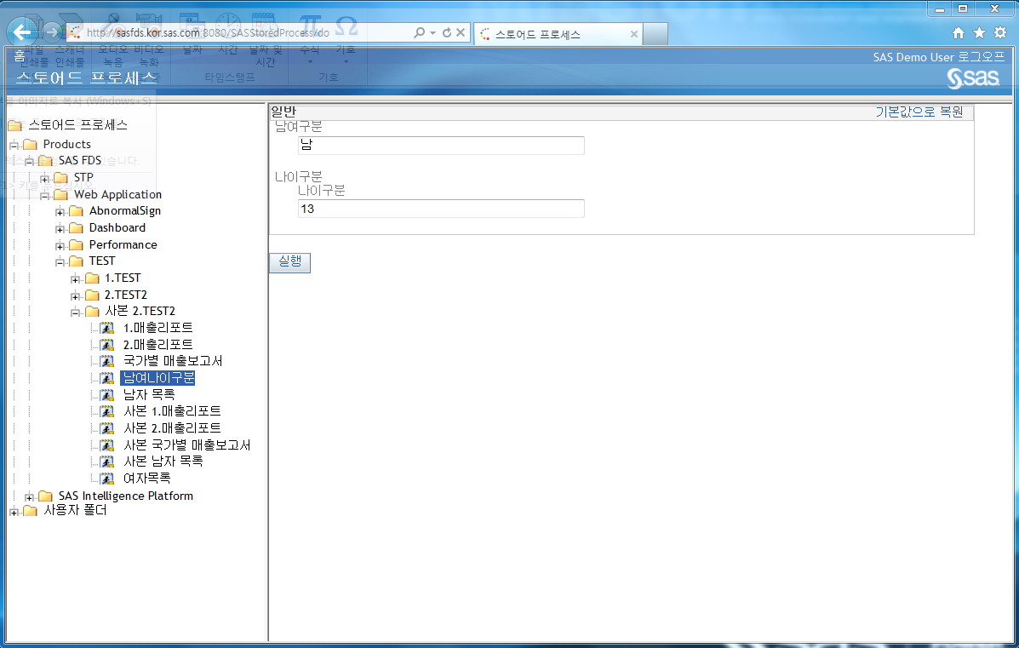

개발배경
리포트 개발 요건에 대한 SAS 솔루션 장/단점
구분 | SAS 솔루션 | 장점 | 단점
Web-Tier | SAS BI Dashboard | 개발이 용이 유지보수의 편의성 화려한 UI 제공(Flex 기반) | 고객의 요구사항 수용의 한계 화면반응속도가 느림
 | SAS Web Report Studio | 개발이 용이 유지보수의 편의성 화면이 화려함 다양한 기능 제공 | 고객의 요구사항 수용의 한계
Client/Server | SAS Enterprise Guide | 편리한 사용 환경 제공 | 리포트에 대한 Beautify 의 한계가 있음. 대용량 사용자 현실적 수용 불가능
 | SAS AMO | 익숙한 사용 환경 제공 | 기능적 제약 사항이 많음
조회 조건 입력 항목이 수직으로만 나타나며, 사용자가 원하는 대로 Layout 변경 불가

Slide 8
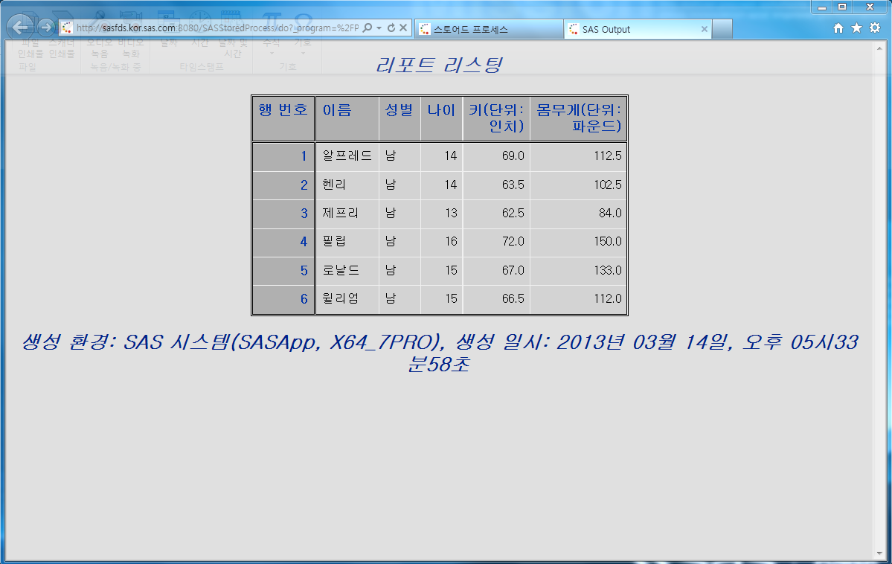
개발배경
리포트 개발 요건에 대한 SAS 솔루션 장/단점
구분 | SAS 솔루션 | 장점 | 단점
Web-Tier | SAS BI Dashboard | 개발이 용이 유지보수의 편의성 화려한 UI 제공(Flex 기반) | 고객의 요구사항 수용의 한계 화면반응속도가 느림
 | SAS Web Report Studio | 개발이 용이 유지보수의 편의성 화면이 화려함 다양한 기능 제공 | 고객의 요구사항 수용의 한계
Client/Server | SAS Enterprise Guide | 편리한 사용 환경 제공 | 리포트에 대한 Beautify 의 한계가 있음. 대용량 사용자 현실적 수용 불가능
 | SAS AMO | 익숙한 사용 환경 제공 | 기능적 제약 사항이 많음
실행 버튼을 클릭 시 새로운 창이 뜨면서 조회 결과를 보여 줌
조회 조건을 입력 했던 윈도우 창

Slide 9
개발배경
리포트 개발 요건에 대한 SAS 솔루션 장/단점
구분 | SAS 솔루션 | 장점 | 단점
Web-Tier | SAS BI Dashboard | 개발이 용이 유지보수의 편의성 화려한 UI 제공(Flex 기반) | 고객의 요구사항 수용의 한계 화면반응속도가 느림
 | SAS Web Report Studio | 개발이 용이 유지보수의 편의성 화면이 화려함 다양한 기능 제공 | 고객의 요구사항 수용의 한계
Client/Server | SAS Enterprise Guide | 편리한 사용 환경 제공 | 리포트에 대한 Beautify 의 한계가 있음. 대용량 사용자 현실적 수용 불가능
 | SAS AMO | 익숙한 사용 환경 제공 | 기능적 제약 사항이 많음
복잡한 고객의 요건
외부 솔루션 도입
또는 화면 개발

Slide 10
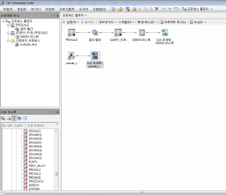
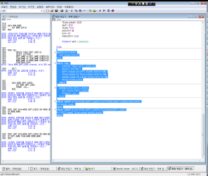

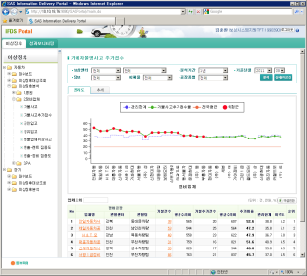
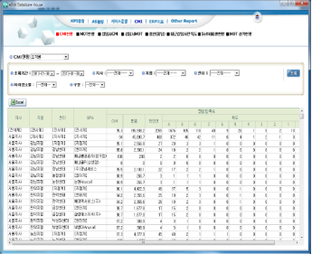
개발배경
현재의 리포트 개발 절차
SAS
Desktop
SAS EG
Logic개발 후
화면 개발자에게 Logic 제공
비즈니스 전문가
외부
솔루션
Java 화면
화면 개발 전문가

Slide 11
개발배경
현재의 리포트 개발 절차
문제점
외부개발자 수급이 어려울 수 있음.
Java로 화면 개발 시 개발 공수가 한 화면당 1M/D ~ 5M/D로 개발 공수가 높음으로 인하여 대외 경쟁력 약화.
외부 솔루션 도입에 따른 부대 비용 발생하고 기술적 문제나 기타의 문제 발생시 대응이 어려움.
외주 개발자가 개발함으로써 Framework나 개발 방식이 상이하여 프로젝트 후 재사용성이 낮으며 화면 개발에 대한 기술 내재화가 어려움.
프로젝트 종료 후 유지 보수가 어려움.
SAS
Desktop
SAS EG
Logic개발 후
화면 개발자에게 Logic 제공
비즈니스 전문가
외부
솔루션
Java 화면
화면 개발 전문가

Slide 12
개발배경
현재의 리포트 개발 절차
문제점
외부개발자 수급이 어려울 수 있음.
Java로 화면 개발 시 개발 공수가 한 화면당 1M/D ~ 5M/D로 개발 공수가 높음으로 인하여 대외 경쟁력 약화.
외부 솔루션 도입에 따른 부대 비용 발생하고 기술적 문제나 기타의 문제 발생시 대응이 어려움.
외주 개발자가 개발함으로써 Framework나 개발 방식이 상이하여 프로젝트 후 재사용성이 낮으며 화면 개발에 대한 기술 내재화가 어려움.
프로젝트 종료 후 유지 보수가 어려움.
SAS
Desktop
SAS EG
고객의 리포트 요건에
대응하기 위한
효율적인 툴킷이 필요!!!!
Logic개발 후
화면 개발자에게 Logic 제공
비즈니스 전문가
외부
솔루션
Java 화면
화면 개발 전문가

Slide 13
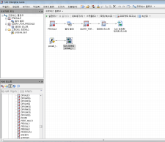


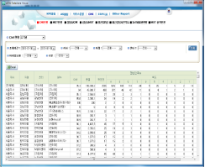
STP Report viewer
제안 개발 방식
현재의 리포트 개발 절차
Logic개발 후
화면 개발자에게
Logic 제공
SAS
Desktop
Java 화면
외부
솔루션
SAS EG
비즈니스 전문가
화면 개발 전문가
현업 담당자
Notes:
배경: SAS EBI의 활용
DI 따로 BI 따로 모든 일들을 처리
SAS의 Metadata + BI 연계하여 EBI 활용(이때까지 BI면 BI 만 하여 EBI를 제대로 활용한 사례가 거의 없다.)
Meta 구조를 이해.
기존 방식 비교가 먼저 필요(사실적 내용으로)
As-IS
EG 실행하면 프롬프트 입력이 나오고… 그냥 결과를 뿌려주는 팝업이 뜨는 방식으로 사용자 UI로 제공하는데 부적절 함.
To-Be
EG에서 STP 생성하여 웹화면과 연동되는 모습
사용자 UI로 사용할 만한 것이 된다.
두개 비교하여 공수가 따로 드는 것이 아니라 줄어든다????
시사점: 생산성 향상.
다음장 부터 기존 화면 활용.
배경(Background) 먼저 설명.
Current Pain Point
As-Is 상황에서 Pain을 공감하지 않으면 소용없음.
페인을 극복하기 위하여 이렇게 개발하게 되었다.

Slide 14
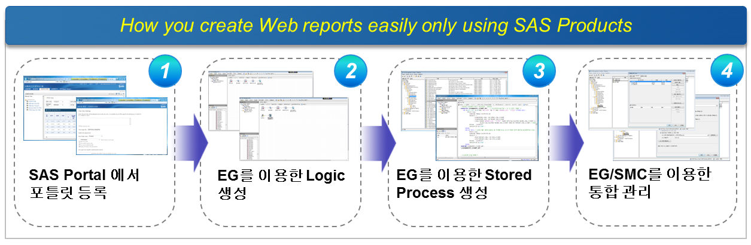
STP Report viewer
제안 개발 방식
현재의 리포트 개발 절차
Logic개발 후
화면 개발자에게
Logic 제공
SAS
Desktop
Java 화면
외부
솔루션
SAS EG
비즈니스 전문가
화면 개발 전문가
현업 담당자
제안 리포트 개발 절차
현업 담당자
비즈니스 전문가
Notes:
배경: SAS EBI의 활용
DI 따로 BI 따로 모든 일들을 처리
SAS의 Metadata + BI 연계하여 EBI 활용(이때까지 BI면 BI 만 하여 EBI를 제대로 활용한 사례가 거의 없다.)
Meta 구조를 이해.
기존 방식 비교가 먼저 필요(사실적 내용으로)
As-IS
EG 실행하면 프롬프트 입력이 나오고… 그냥 결과를 뿌려주는 팝업이 뜨는 방식으로 사용자 UI로 제공하는데 부적절 함.
To-Be
EG에서 STP 생성하여 웹화면과 연동되는 모습
사용자 UI로 사용할 만한 것이 된다.
두개 비교하여 공수가 따로 드는 것이 아니라 줄어든다????
시사점: 생산성 향상.
다음장 부터 기존 화면 활용.
배경(Background) 먼저 설명.
Current Pain Point
As-Is 상황에서 Pain을 공감하지 않으면 소용없음.
페인을 극복하기 위하여 이렇게 개발하게 되었다.

Slide 15
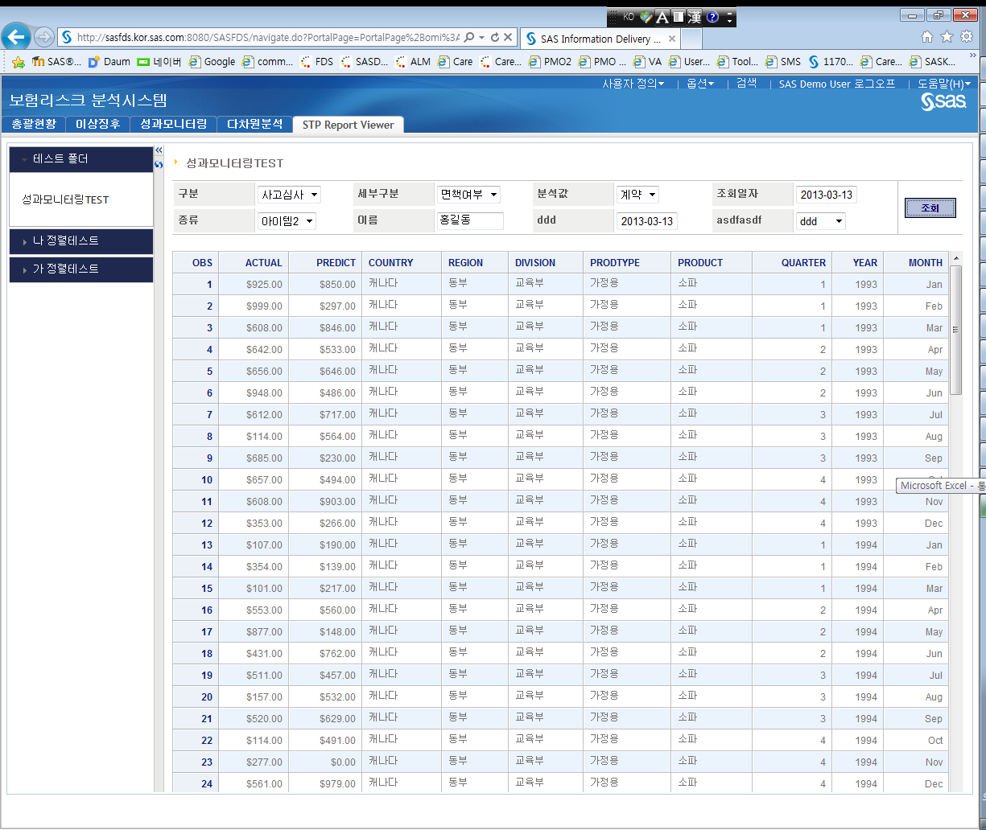
STP Report viewer
제안 개발 방식
기존 상용 Reports 혹은 Java로 만들어진 Web Reports Application과 동일한 형태의 Reports 생성 가능
Notes:
배경: SAS EBI의 활용
DI 따로 BI 따로 모든 일들을 처리
SAS의 Metadata + BI 연계하여 EBI 활용(이때까지 BI면 BI 만 하여 EBI를 제대로 활용한 사례가 거의 없다.)
Meta 구조를 이해.
기존 방식 비교가 먼저 필요(사실적 내용으로)
As-IS
EG 실행하면 프롬프트 입력이 나오고… 그냥 결과를 뿌려주는 팝업이 뜨는 방식으로 사용자 UI로 제공하는데 부적절 함.
To-Be
EG에서 STP 생성하여 웹화면과 연동되는 모습
사용자 UI로 사용할 만한 것이 된다.
두개 비교하여 공수가 따로 드는 것이 아니라 줄어든다????
시사점: 생산성 향상.
다음장 부터 기존 화면 활용.
배경(Background) 먼저 설명.
Current Pain Point
As-Is 상황에서 Pain을 공감하지 않으면 소용없음.
페인을 극복하기 위하여 이렇게 개발하게 되었다.

Slide 17
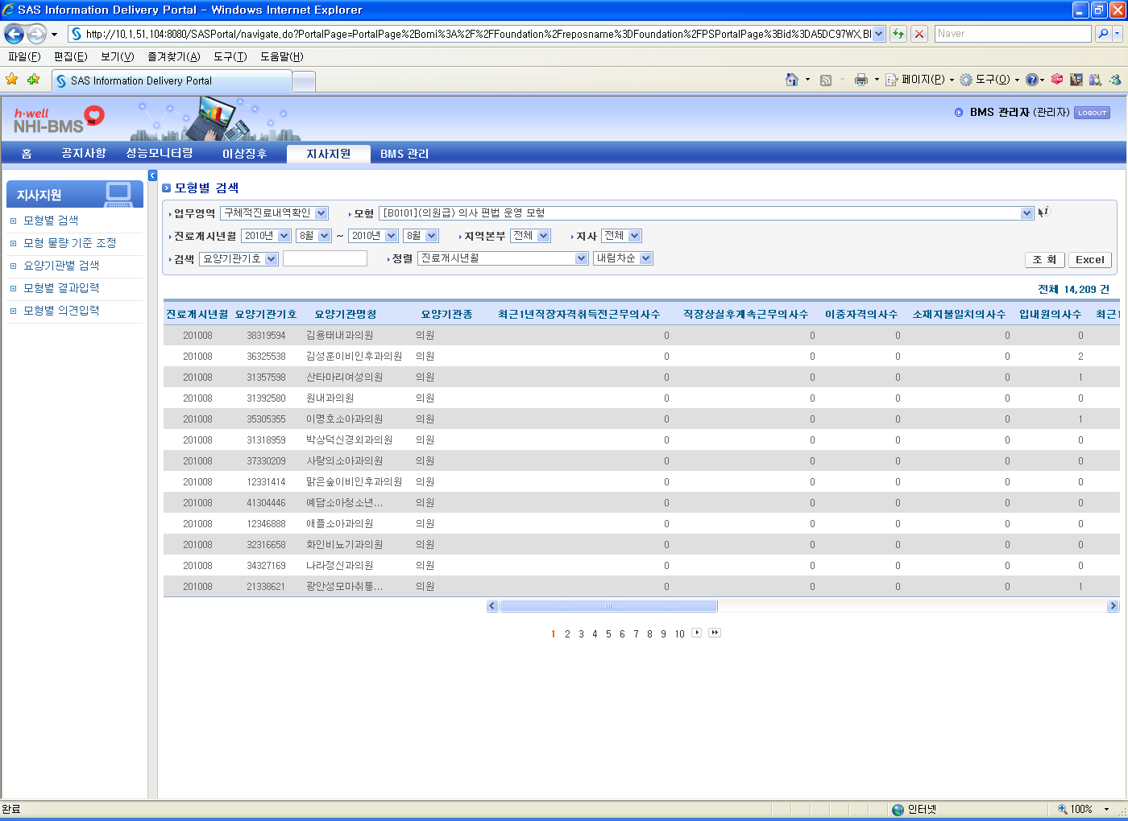

Slide 18

장단점 비교
As-Is vs. To-Be
As-Is vs. To-Be
 | 기존 개발 방식 | 제안 개발 방식
장점 | Java를 이용하여 개발함으로써 사용자 요건에 충실한 화면 제공 | Only SAS 를 활용 SAS 개발자라면 누구나 화면 생성 가능 SAS를 아는 현업사용자 역시 화면 생성 가능 화면 개발자는 데이터, 설계에 대한 이해 불필요 SAS 가 제공하는 다양한 Tools 및 모든 Graph 활용 가능
단점 | 외부개발자 수급이 어려울 수 있음. Java로 화면 개발 시 개발 공수가 한 화면당 1M/D ~ 5M/D로 개발 공수가 높음으로 인하여 대외 경쟁력 약화. 외부 솔루션 도입에 따른 부대 비용 발생하고 기술적 문제나 기타의 문제 발생시 대응이 어려움. 외주 개발자가 개발함으로써 Framework나 개발 방식이 상이하여 프로젝트 후 재사용성이 낮으며 화면 개발에 대한 기술 내재화가 어려움. 프로젝트 종료 후 유지 보수가 어려움. | SAS에 대한 기본 지식을 필요로 함. SAS Business Analytics Platform에 대한 기본적인 이해가 필요. 복잡한 리포트 요건에 대한 자동화 기능은 없음. Event Handling 또는 Layout 변경 시 Script 사용법을 알아야 추가 기능 구현이 가능.

Slide 19

dEmo

Slide 20
시사점
SAS 만을 사용한 프로젝트 가능
통합 Metadata 하에서의 리포트 개발
프로젝트 시 자바 인력 최소화
SAS 인력 만으로 유지보수가 가능
Business Analytics Platform 활용 활성화
단순 조회 화면의 경우 3분 이내에 화면 생성 가능
Prompt Framework 활용 극대화
전체 화면에서 공통적으로 사용되는 조회 조건의 경우 Shared Prompt를 활용하여 공통화 시켜 사용 가능.
Dependency가 있는 복잡한 조회 조건의 경우에도 업무의 이해 없이 화면 생성 가능.
설계자가 Query 를 제공해 줌으로써 많은 시간이 소요되는 데이터 구조 이해 및 설계를 이해 할 필요 없이 화면 개발자는 화면만 개발함으로써 업무 효율성 증대
운영 환경에서 프로그램 수정 및 반영이 편리 (WAS Server restart 불필요)

Slide 21

Q&A

Slide 22
Customized Prompt Pages
Event 추가 또는 Layout 변경 등 고객 요구에 따른 화면을 구성하기 위하여 생성된 화면의 HTML을 수정함으로써 Users의 요구 사항 충족 가능
수정하고자 하는 Report 화면에서 오른쪽 마우스 클릭
소스보기(V) 클릭
해당 소스를 SAS 서버의 Reports 가 존재하는 위치에 확장자를 “.jsp’로 저장.
EX) \\server\c$\jboss-5.1.0.GA\server\SASServer1\deploy_sas\sas.storedprocess9.3.ear\sas.storedprocess.war\input\Products\SAS_FDS\Web_Application\Performance
원하는 대로 HTML Source Code 수정

